Slide 1
Zier- und Nutzpflanzen
Kurzfassung: Konventgarten

Slide 2
Inhalt
Ziele der Station…………………………………………………..…3-4
Leitfaden: Station Zier- und Nutzpflanzen…......................5-7
Biologischer Hintergrund.....................................................8
Historischer Hintergrund......................................................9

Slide 3
Ziele der Station
Die Schüler*innen befassen sich mit der Vielfalt historischer Nutz- und Zierpflanzen. Dabei werden zwei Ziele in aufeinander folgenden Arbeitsschritten verfolgt:
Frage 1: Wie riechen die Duftpelargonien?
Erkundung der Pflanzen
Die Schüler*innen schätzen das Alter der Stieleiche im Klosterhof und orientieren sich an einer historischen Abbildung. Sie erkunden die Düfte der verschiedenen Pelargonien und suchen gezielt nach bestimmten Gerüchen.

Slide 4


Frage 2: Welche Funktion hatte der Klostergarten in
der Vergangenheit?
Orientierung in der Anlage
Die Schüler*innen erkunden die verschiedenen Areale des Konventgartens. Sie sollen Gemüsekulturen und Heilkräuter entdecken. In einem gemeinsamen Gespräch werden die verschiedenen Funktionen der Gartenanlage verdeutlicht.
SDG-Bezüge

Slide 5
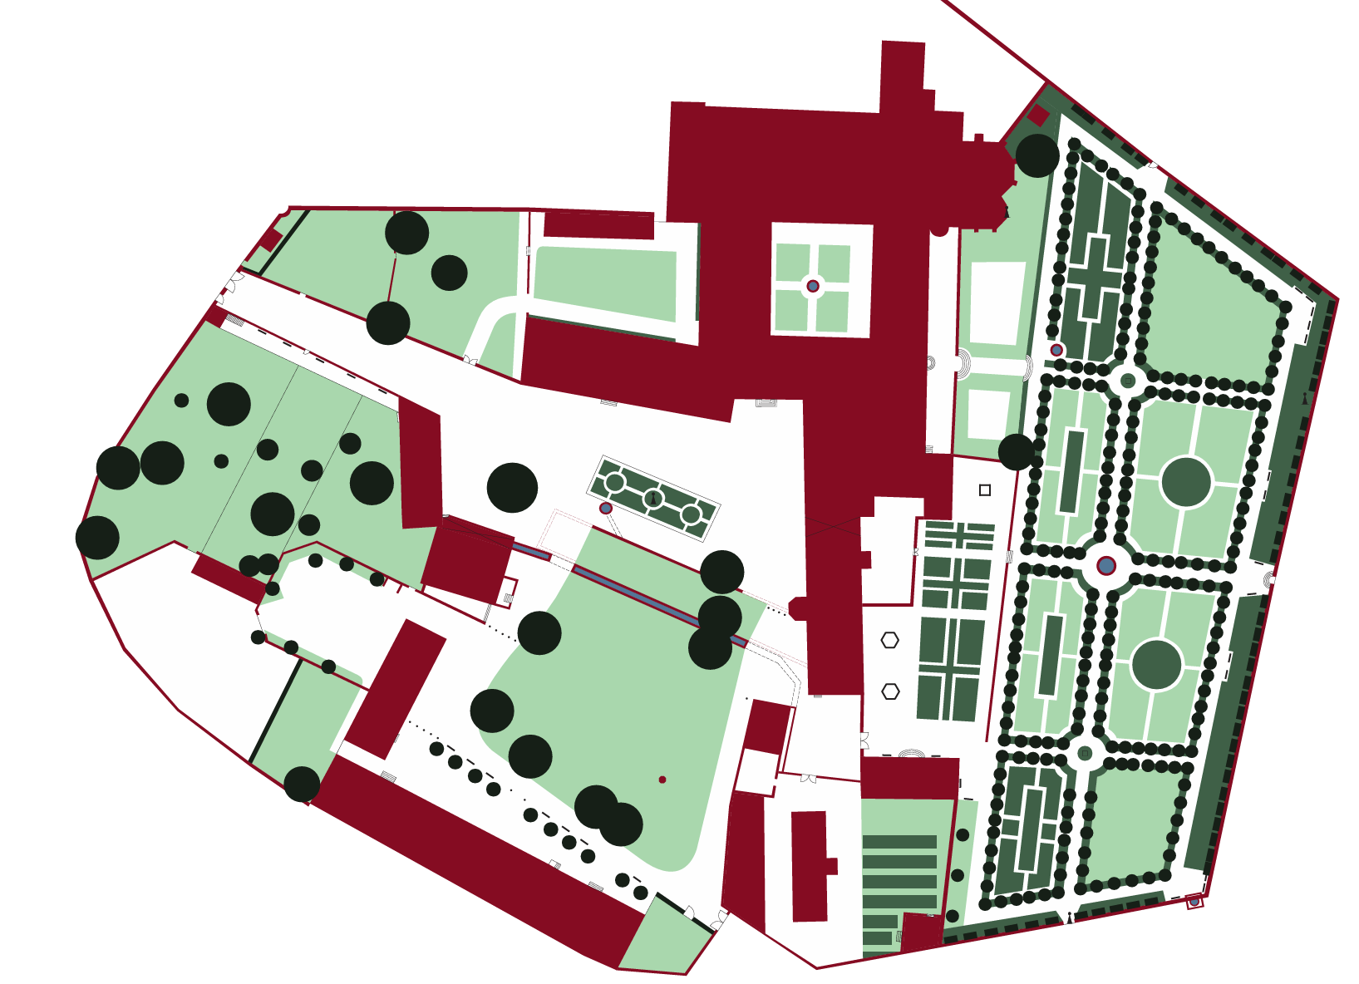

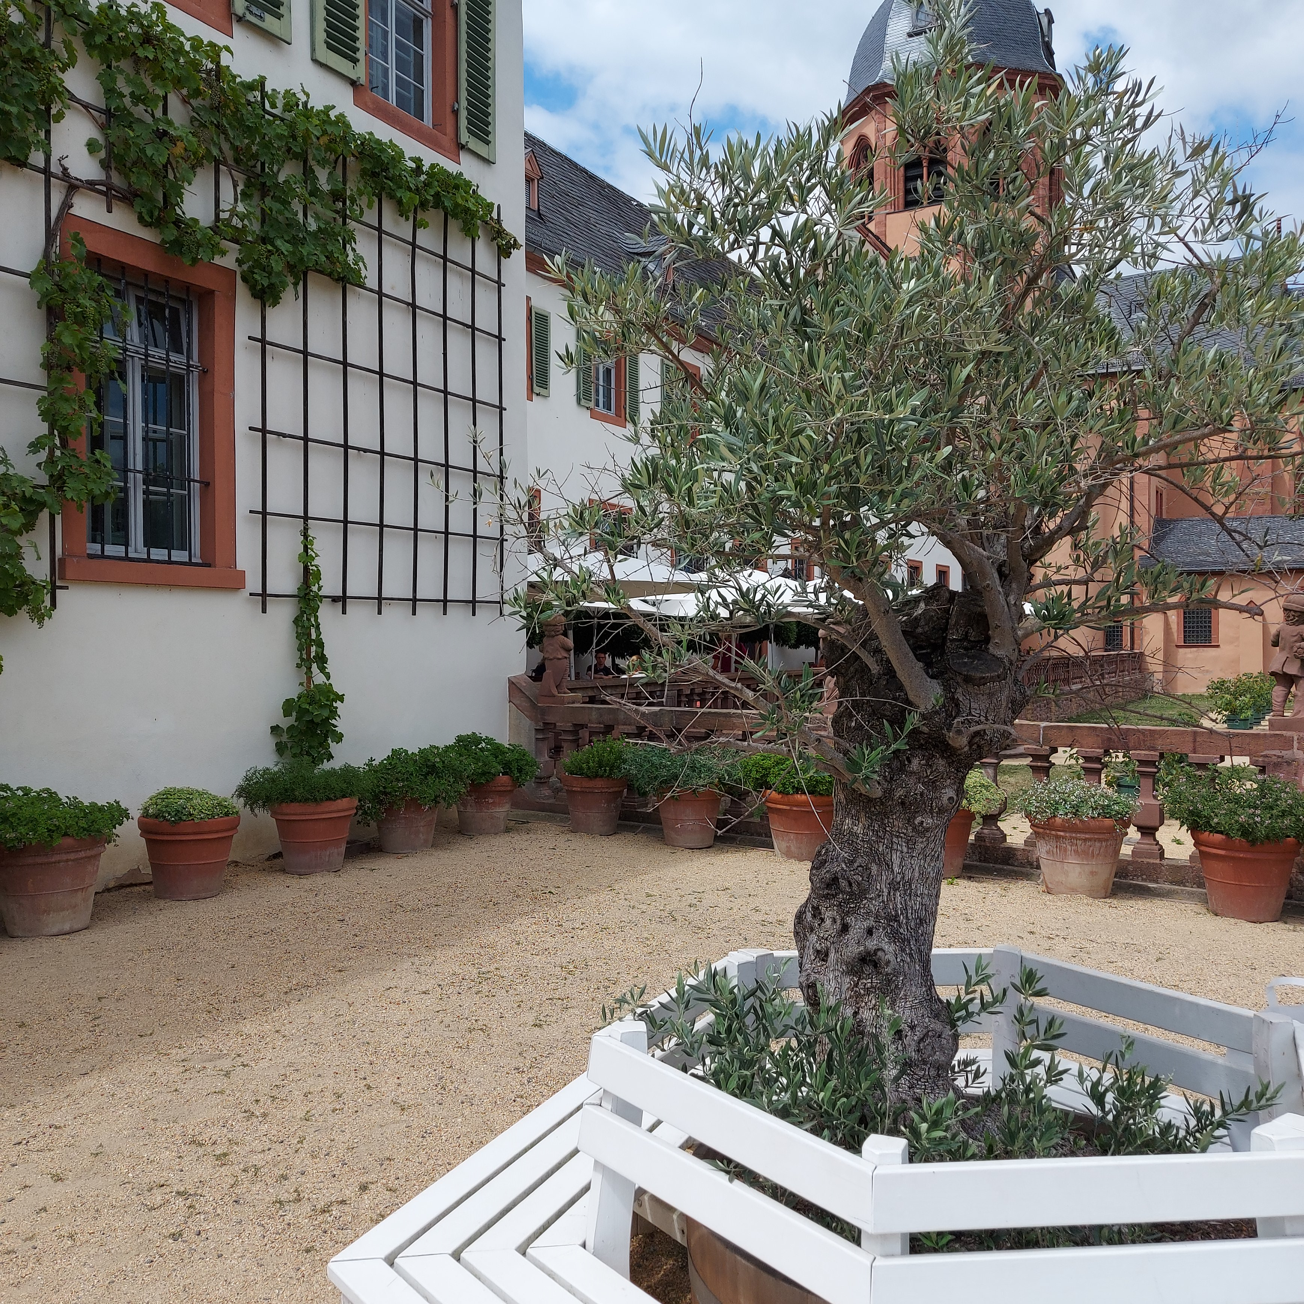
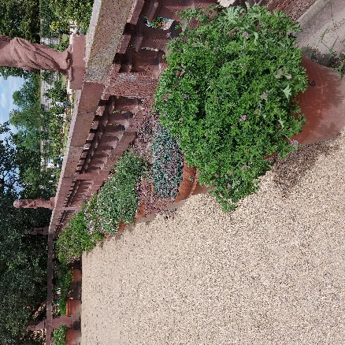
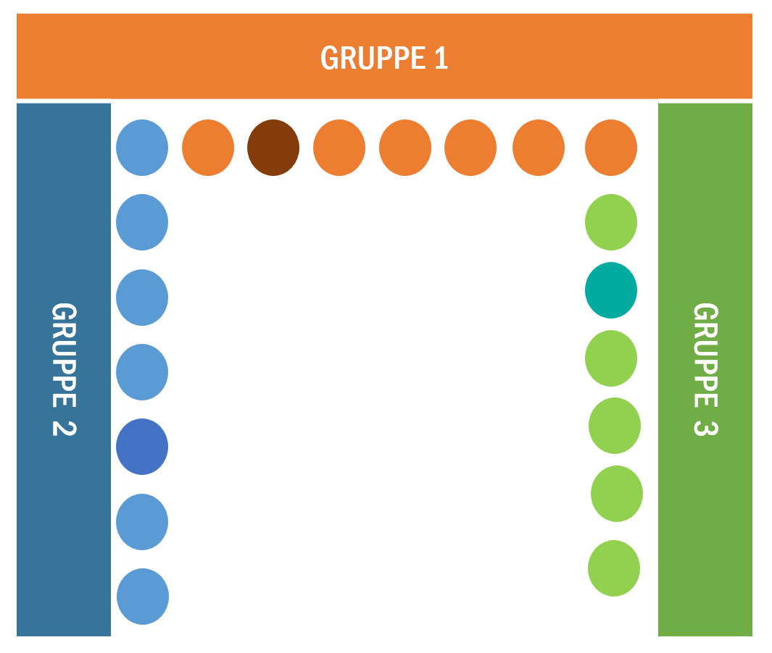
Station Zier- und Nutzpflanzen
Fragen/Impulse/Materialien | Mögliche Lösungen/Hinweise
DÜFTE DER PELARGONIEN ERKUNDEN
Ortswechsel zu Duftpelargonien (Pflanzen in Kübeln) Gruppenbildung: Schüler*innen in drei Gruppen einteilen Material: Jede Gruppe erhält einen Beutel mit Riechdosen Arbeitsauftrag: -Pflanze finden, die wie Dose riecht -Blätter vorsichtig zw. Fingern reiben und an diesen riechen -Jede Gruppe sucht nur an einer Reihe der Kübel

Slide 6

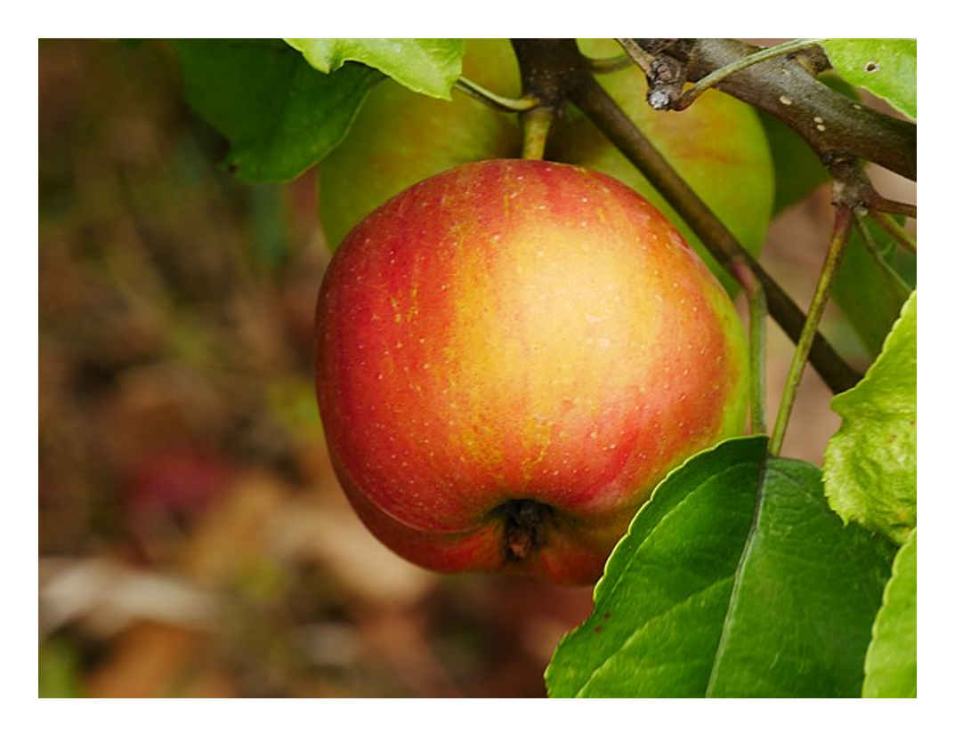
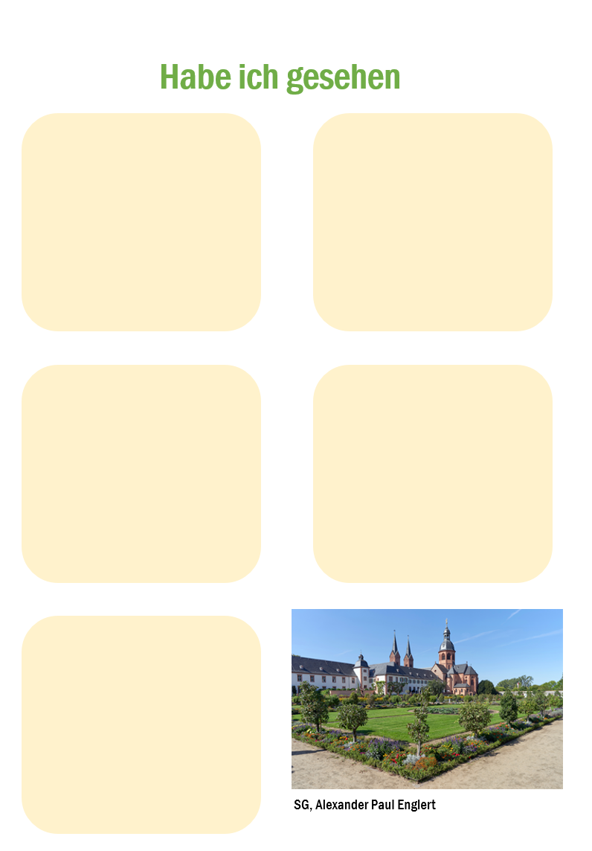
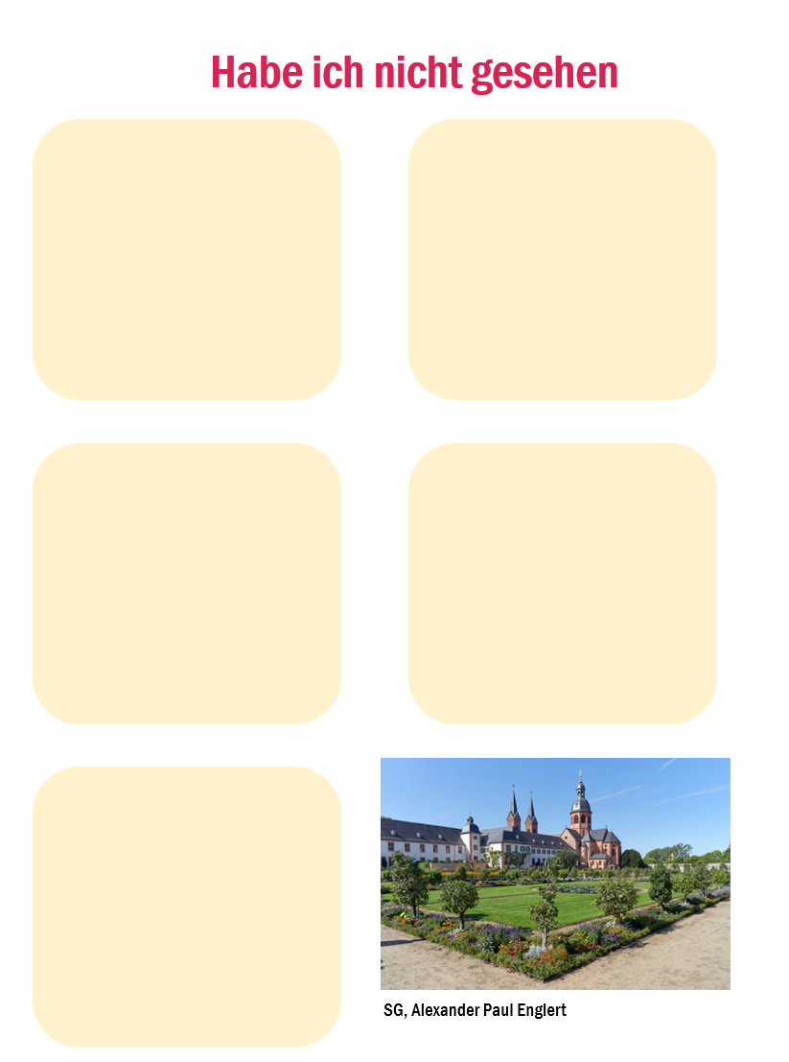
Information: Jeweils die dunkel markierte Pflanze auf dem Plan ist richtig. Auflösung: Gruppe 1: Zitrusduft Gruppe 2: Rose Gruppe 3: Eukalyptus
Frage: Habt Ihr an den Pflanzen außerdem weitere Düfte erkannt? Material: Abbildungen von Aromen zur Unterstützung zeigen
Information: -Pflanzen kommen aus Afrika -Oft in alten Schlossgärten Frage: Warum wurden Pflanzen hierher gebracht und in alten Gärten gepflanzt? | Lösung: -Waren eine Besonderheit/Besitzer zeigten so Macht und Reichtum
2. KONVENTGARTEN EIGENSTÄNDIG ERKUNDEN
Frage: Welche Funktion hatte Klostergarten wohl? Arbeitsauftrag: -Erkundung des Gartens, um oben gestellte Frage zu klären -Bildung von 5 Kleingruppen, die Garten 15-20 min erkunden und Pflanzen dokumentieren Achtung: Kein Pflanzen anfassen oder essen, da teils giftig! Material je Gruppe: -1 Klemmbretter mit AB „Habe ich gesehen“ -1 Klemmbrett mit AB „Habe ich nicht gesehen“ …bitte wenden!

Slide 7
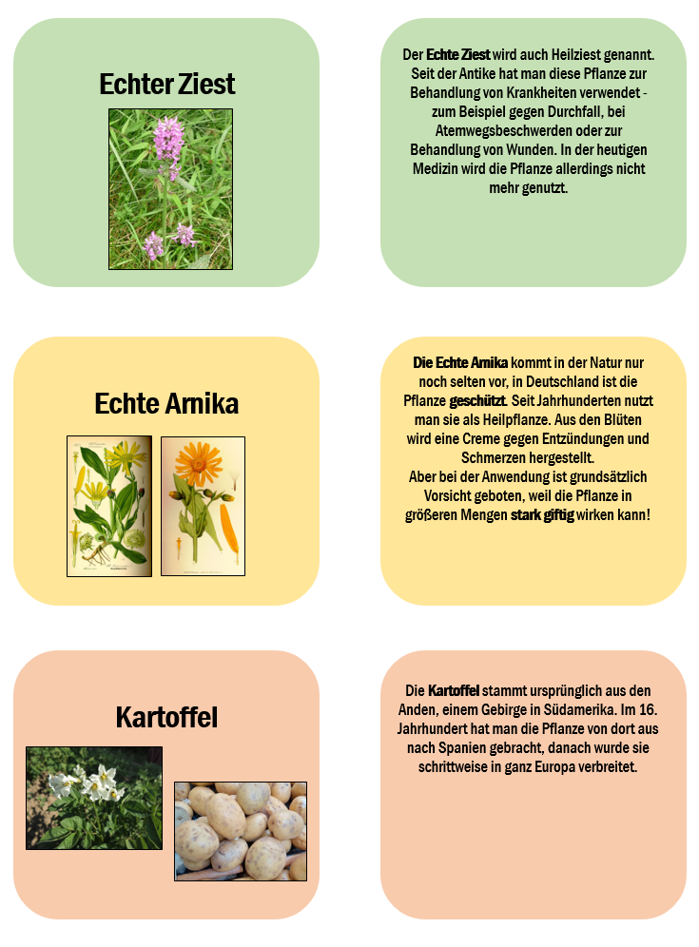
-Je 8 doppelseitig bedruckte und laminierte Portraits verschiedener Pflanzen, die auf die beiden Arbeitsblätter geheftet werden sollen (unter „Habe ich gesehen“/„Habe ich nicht gesehen“)
3. ABSCHLUSSGESPRÄCH
Fragen zur Arbeitsphase: Welche Pflanzen habt Ihr gefunden und welche nicht? Warum gibt es im Garten weder Kartoffeln noch Tomaten Tipp: Auf Beschreibung auf Rückseite der Karten sehen. | -Alle Pflanzen bis auf Tomate/Kartoffel sind zu finden -Tomate und Kartoffel kommen aus Amerika/waren zur Zeit des Klosters noch nicht so stark verbreitet
Übergeordnete Frage: Welche Funktion hatte der Garten? Zier- oder Nutgarten? | -Sowohl Zier- als auch Nutzgarten: …Nutzpflanzen wie Gemüse und Obst (Kloster sollte sich selbst versorgen) …besondere Zierpflanzen wie Pelargonien (Kloster hatte auch weltliche Macht)

Slide 8
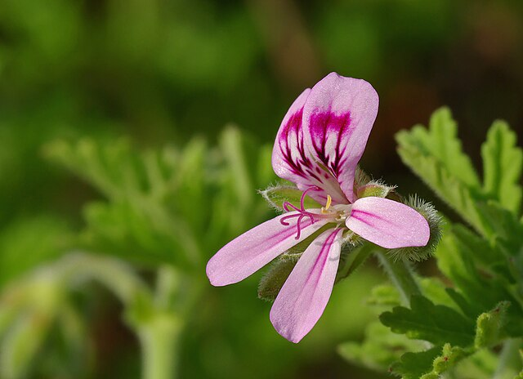
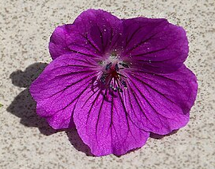
Biologischer Hintergrund
Die Pelargonien bilden eine eigene Pflanzengattung. Die meisten Arten dieser Verwandtschaft stammen ursprünglich aus Südafrika. Aus den Wildformen wurden diverse Züchtungen geschaffen. Die Blätter vieler Pelargonien enthalten ätherische Öle, diese wehren Schädlinge ab und sorgen für einen intensiven Duft. Die Aromen können sehr vielfältig sein – von Zitrusdüften über den Geruch von Minze, Muskatnuss, Rose bis hin zu Kiefernduft. Die Einordnung der Gerüche ist im Einzelnen subjektiv. Die Pelargonien gehören zur Familie der „Storchschnabelgewächse“, sie sollten nicht mit den Geranien verwechselt werden, die ebenfalls zu dieser Gruppe zählen. Diese bilden eine weit verbreitete Gattung, die auch in Europa heimisch ist. Geranienblüten besitzen fünf Symmetrieachsen. Die Pelargonienblüten weisen demgegenüber nur eine Symmetrieachse auf
Pelargonie
Geranie zum Vergleich

Slide 9
Historischer Hintergrund
Pelargonien gelangten im 17. Jahrhundert nach Europa. Zunächst waren sie ein exklusives Gestaltungselement herrschaftlicher Gartenanlagen. Ab dem 19. Jahrhundert fanden sie weitere Verbreitung. Heute zieren die Gewächse den Seligenstädter Klostergarten. Hier weisen sie auf die enge Verbindung von Nutzen und Zierde hin, denn sie erfüllen nicht nur eine Schaufunktion. Auch in der Küche können sie Verwendung finden.
Überhaupt wird im Konventgarten des Klosters die vielschichtige Bedeutung historischer Gartenanlagen sichtbar. Neben reinen Zierpflanzen findet man dort ebenfalls Obst und Gemüse – das Kloster sollte sich einst selbst versorgen. Die Anlage hat darum teils den Charakter eines Küchengartens. Im rekonstruierten Apothekergarten, der sich in unmittelbarer Nähe zur Klosterapotheke befindet, werden Heilpflanzen kultiviert. Dies verweist auf die einstige medizinische Bedeutung der Abtei. Nicht nur die Mönche, auch die Bevölkerung des Umlands wurde im Krankheitsfall durch das Kloster versorgt. Heute werden die historischen Verwendungsweisen der Heilpflanzen in den Beeten kenntlich gemacht. Die Kräuter sind nach Symptomen geordnet angepflanzt.
Allerdings ist es wichtig, darauf hinzuweisen, dass diese Zuordnung nicht unbedingt dem modernen Stand der Medizin entspricht. Vielmehr sollen historische Formen der Nutzung verdeutlicht werden. Grundsätzlich gilt: Die Gartenanlage ist in weiten Teilen rekonstruiert. Es kann daher nicht unbedingt angenommen werden, dass sie in der Vergangenheit genauso aussah wie heute.

Slide 10



Didaktik der Biowissenschaften
Goethe-Universität Frankfurt
Biologicum, Campus Riedberg
Max-von-Laue-Straße 13
60438 Frankfurt am Main
Tel: +49 69 798-42270
Schlösser und Gärten Hessen
Schloss
61348 Bad Homburg vor der Höhe
info@schloesser.hessen.de
Tel.: +49 (0)6172 9262-0
Projekthomepage
www.schloesser-hessen.de/de/projekt-lernort-gartendenkmal

